Slide 1
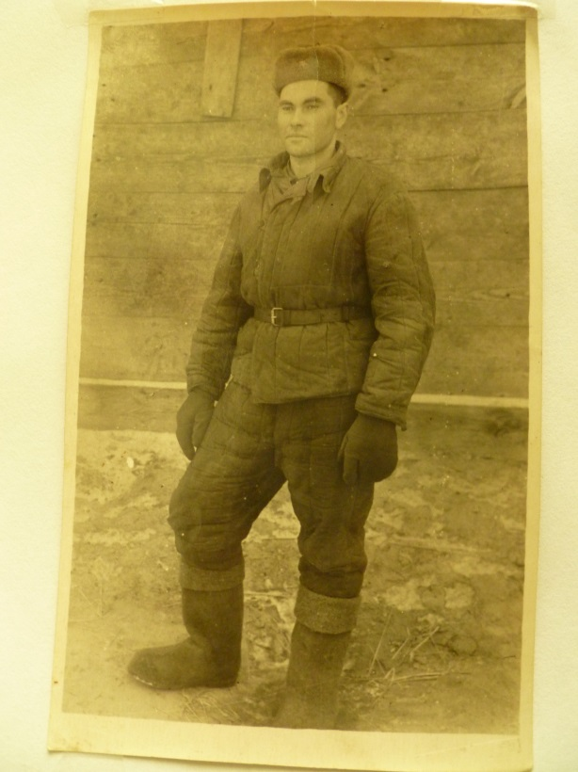
Кленяев Алексей Николаевич
(прадед Кленяева Даниила)
Мой прадед Кленяев Алексей Николаевич родился 30марта 1916 года, в селе Ново-Березово Каверинского района, Тамбовской губернии. Окончил четыре класса приходской школы. В юности помогал родителям по хозяйству и работал в колхозе. В 1936 году был призван на службу в Красную Армию. В годы финской войны (1939-1940.г) воевал в артиллерии.
В1941 году был мобилизован в Советскую Армию, участвовал в сражениях за защиту Москвы. В 1945 году 120 артиллерийский полк одним из первых вошел в Берлин и при сложных сражениях участвовал во взятии Берлина.
Мой прадед имеет награды и медали «За оборону Москвы», « За взятие Берлина», «За освобождение Праги» и многие другие.
Долгожданный День Победы встретил в Берлине.
Там же случайно повстречал своего родного брата Григория, которого не видел с начала войны и не знал что с ним.
Сразу после взятие Берлина его полк был срочно направлен на освобождение Праги.
Мой прадед вернулся из рядов Красной Армии к мирной жизни в июле 1946 году.
До 65 лет работал водителем, в том числе много лет в Сасовском Летном Училище, где до сих пор помнят и уважают.
В 1991 году в возрасте 75 лет его не стало.
Про моего прадеда и его жизни рассказал мой дедушка, его сын.
Я очень горжусь моим прадедом Кленяевым Алексеем Николаевичем.

